Slide 1

Презентація за темою:
«Рослини.
Органи рослин, їх функції та взаємозв’язок.
Вегетативні органи рослин. Корінь і кореневі системи.
Рослини-хижаки.»
Підготувала
учениця 10-Б класу
Рубіш Каміла

Slide 2
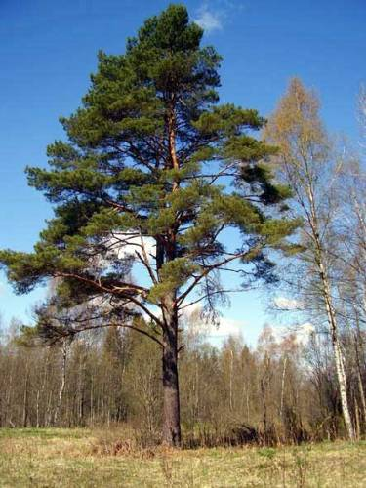
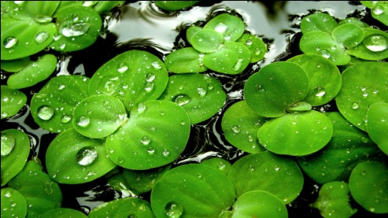
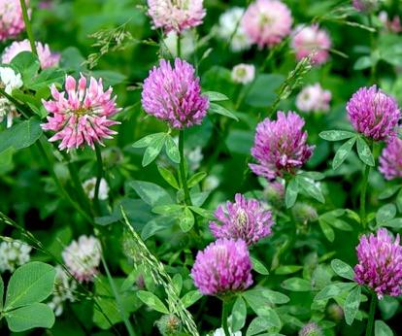
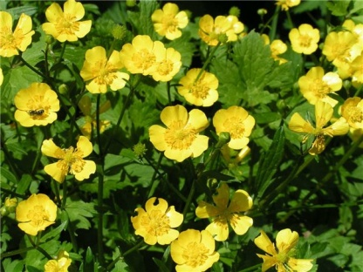
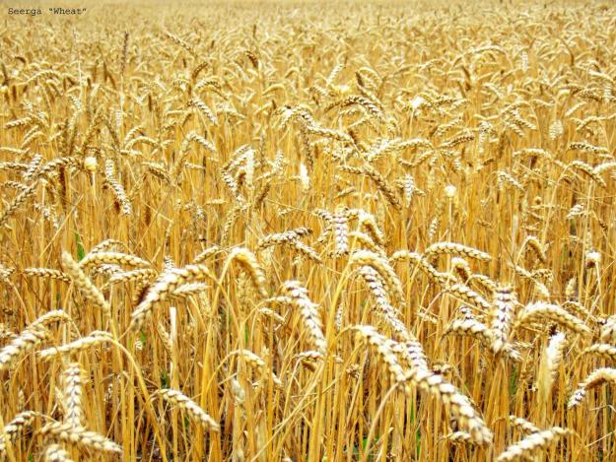
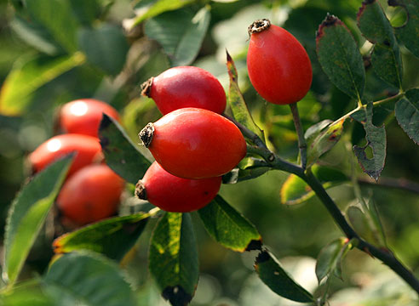
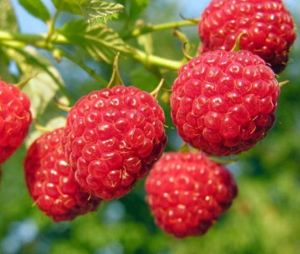
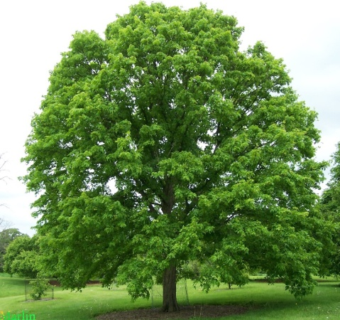
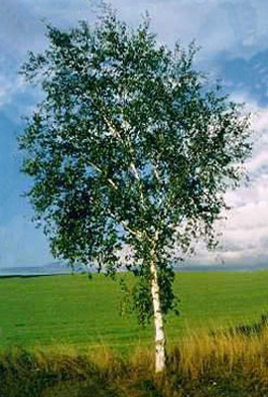
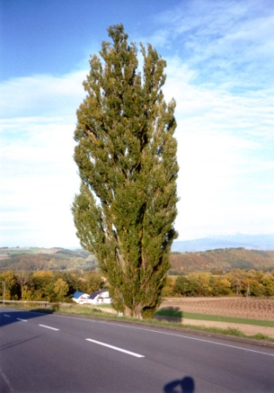
Тканини формують органи вищих рослин. Рослини дуже різноманітні: від маленької ряски, що плаває на воді, різних трав’янистих рослин (пшениця, конюшина, жовтець, папороть-орляк), кущів (малина, шипшина, глід, бузок) до високих дерев (сосна, береза, клен, дуб, тополя).

Slide 3
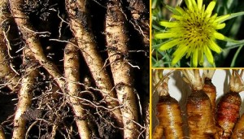
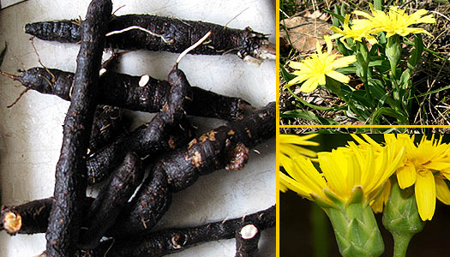
Рослини мають різні життєві форми, які забезпечують пристосування до умов існування. І всі вони складаються з однакових органів: мають корені й пагони та органи, завдяки яким відбувається їхнє розмноження.

Slide 4
Вегетативні органи складаються з коренів та пагонів і виконують функцію росту, живлення, обміну речовин тощо. Вегетативні органи не беруть участі у статевому розмноженні та все-таки можуть розмножуватися вегетативним способом (наприклад, за допомогою кореневищ, бульб, цибулин, вусів тощо). При такому способі новий організм виростає з багатоклітинної частини материнської особини.

Slide 5
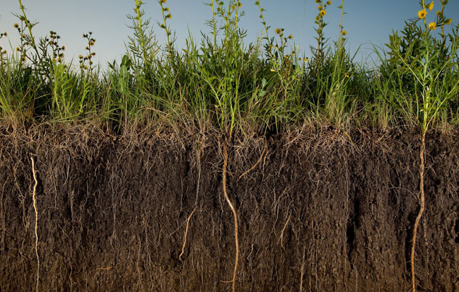
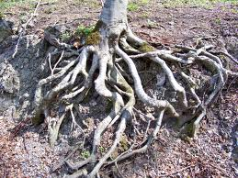
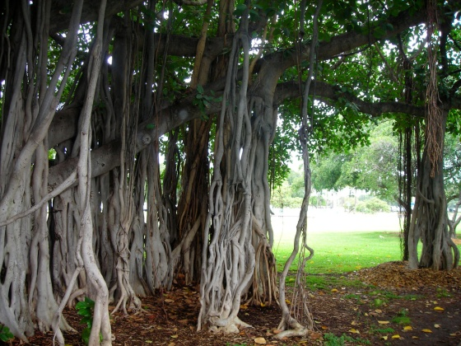
Корінь — це осьовий, радіально симетричний підземний орган рослини.
Основними функціями кореня є всмоктування розчинів мінеральних речовин, їхнє проведення до надземних частин та закріплення рослин у ґрунті.

Slide 6
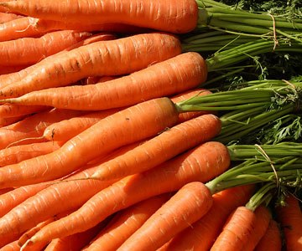
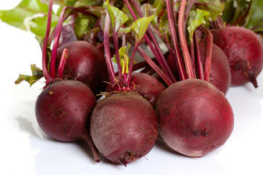
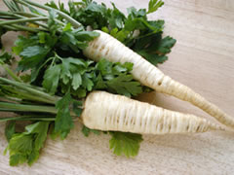
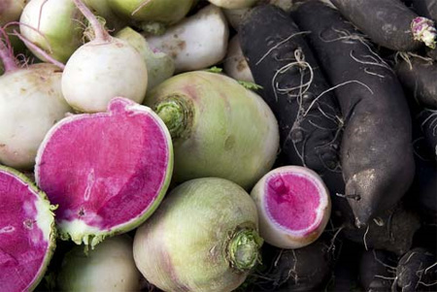
Коренеплід — складне утворення: у головному корені та основі пагона відкладаються запасні поживні речовини, він потовщується (морква, буряк, петрушка, редька).

Slide 7
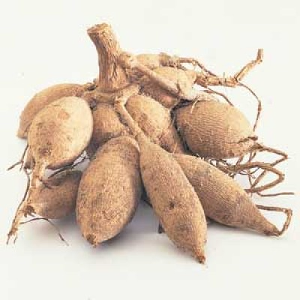
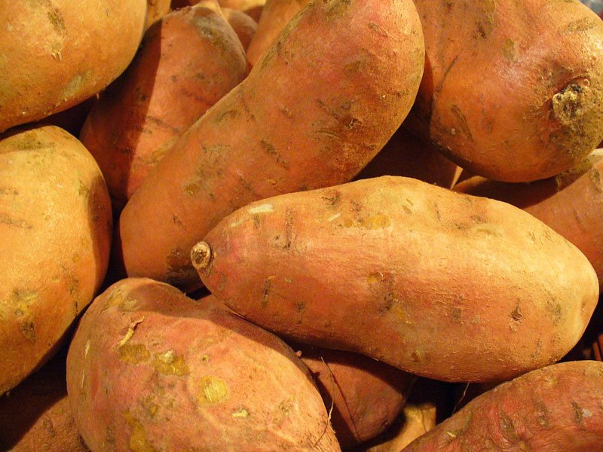
Кореневі бульби утворюються при відкладанні запасних поживних речовин у додаткових бічних коренях, які набувають бульбоподібної форми (жоржина, батат, пшінка весняна).

Slide 8
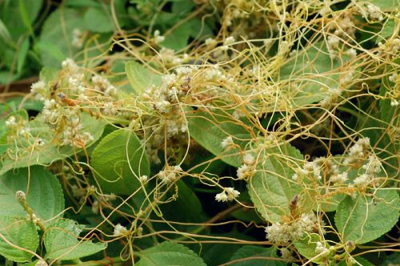
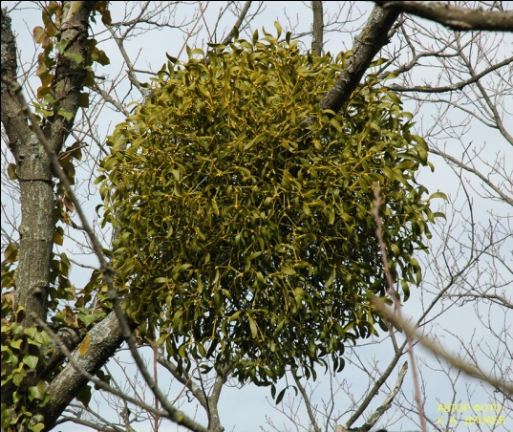
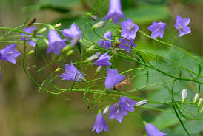
Корені-присоски притаманні рослинам-паразитам (повитиця) та напівпаразитам (омела, дзвоник). Такі корені проникають у товщу стебел інших видів і споживають їхні соки.

Slide 9
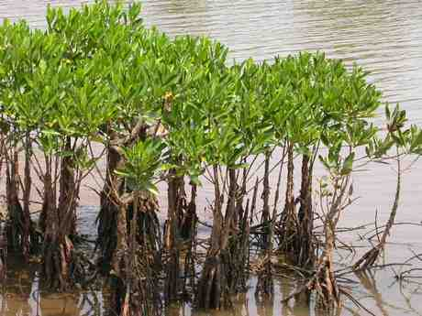
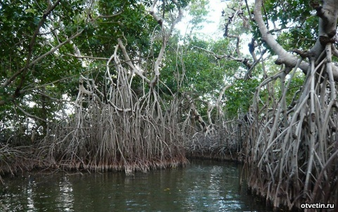
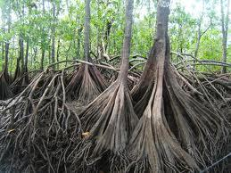
Дихальні корені зустрічаються у деяких рослин боліт для забезпечення дихання підземної частини рослини. Це бічні корені, які ростуть угору та піднімаються над поверхнею ґрунту (або води).

Slide 10
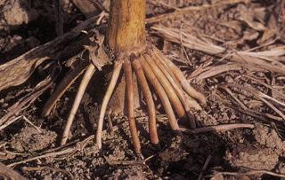
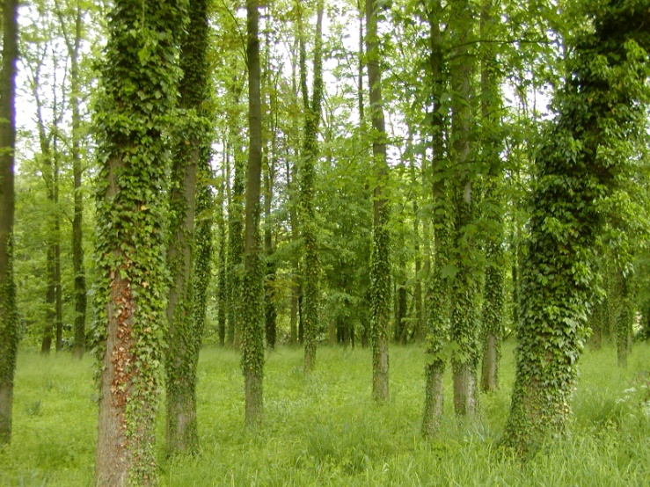
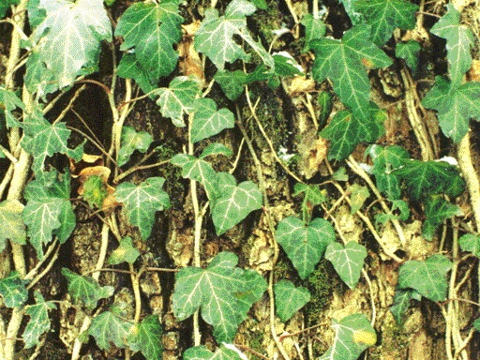
Опорні корені — додаткові корені, що утворюються на стеблі: звисаючі корені фікуса бенгальського; ходульні корені для додаткової опори у кукурудзи; дошкоподібні корені фікуса каучуконосного; корені-причіпки вздовж стебла витких рослин (у плюща).

Slide 11
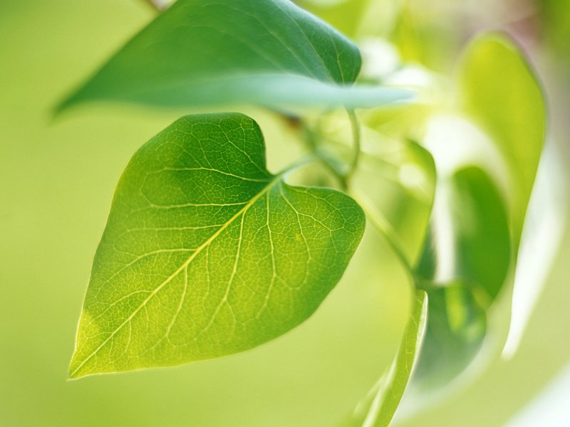
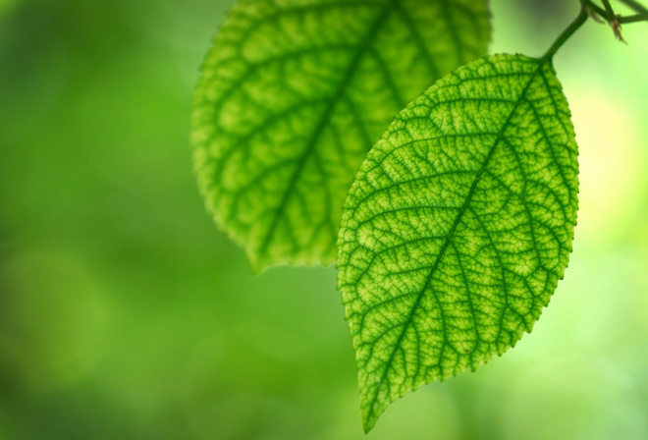
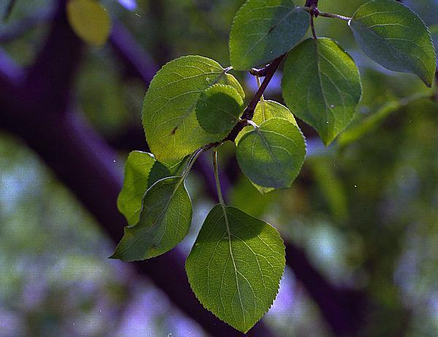
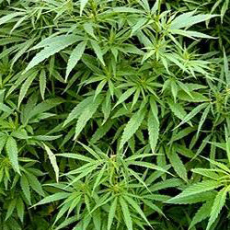
Листок(бічна частина пагона) здійснює фотосинтез, газообмін і випаровування води.

Slide 12
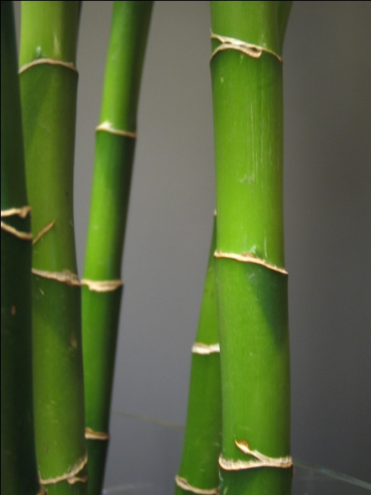
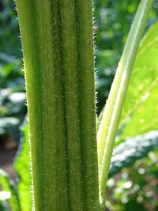
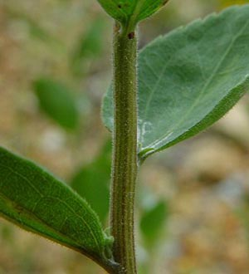
Стебло (осьова частина пагона) забезпечує зв’язок між усіма частинами рослини, збільшує поверхню надземної частини, утворює та певним чином розташовує листки та квітки.

Slide 13
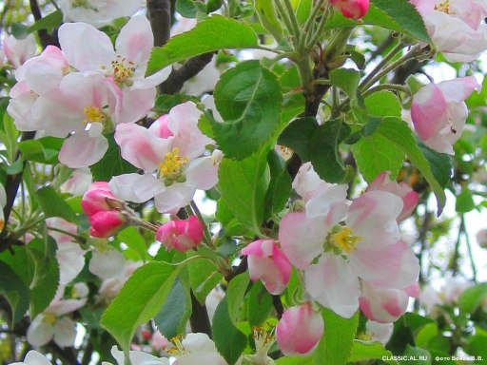
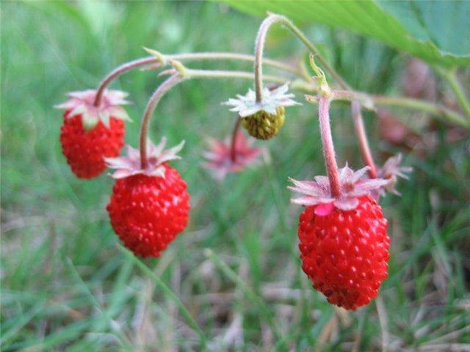
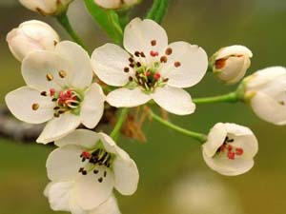
Генеративні органи забезпечують статеве розмноження. Генеративні органи покритонасінних рослин — квітки, за рахунок яких формуються плоди з насінням.
За формою, розміром, кольором та особливостями будови квітки дуже різноманітні.

Slide 14
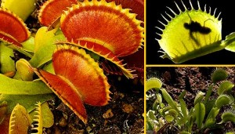
Рослини-хижаки

Slide 15
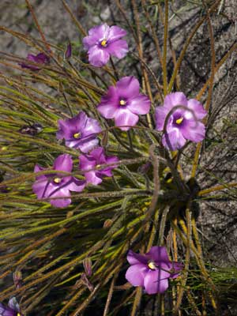
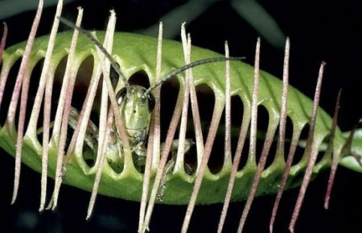
Хижі рослини — збірна, таксономічно неоднорідна група рослин, для яких характерна часткова або переважаюча, проте, не цілковита гетеротрофія

Slide 16
Рослини-хижаки живуть у воді прісних водоймищ, на заболочених лугах і болотах, в торфі, піску.Фосфор, калій та інші речовини хижі рослини компенсують за рахунок перетравлювання невеликих тварин, в основному комах, яких ловлять за допомогою спеціальних органів — метаморфізованного листя. На поверхні такого листя є залозки, що виділяють травні ферменти пепсину і органічні кислоти (мурашину, бензойну тощо). Ферменти розщеплюють білки тіла тварини до простіших, засвоюваних рослинами з'єднань

Slide 17
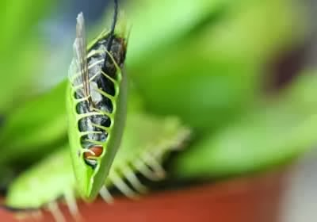
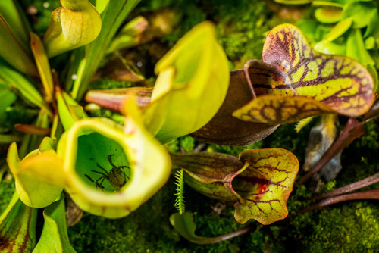
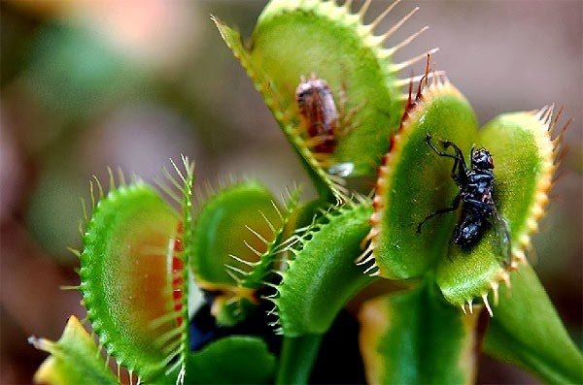

Slide 18
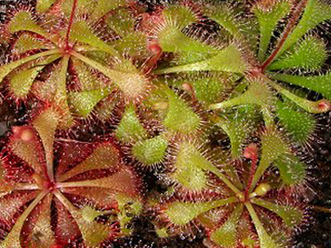
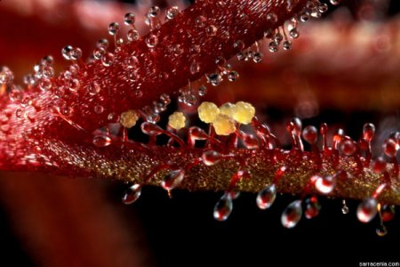
В наземних хижих рослин коренева система розвинена слабо, у водних вона зредукована, проте, всі вони можуть існувати за рахунок речовин, що отримуються з ґрунту або води.
Додаткове живлення тваринною їжею прискорює розвиток комахоїдних рослин, перехід до цвітіння і плодоносіння.

Slide 19
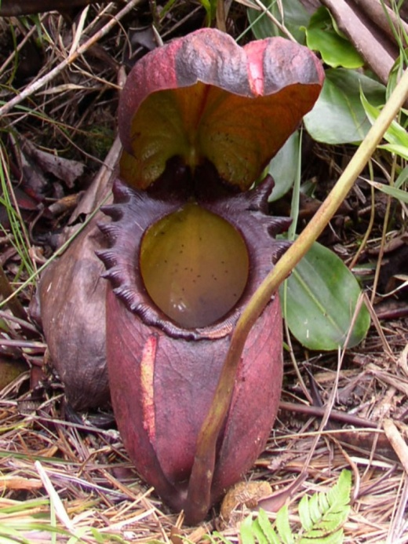
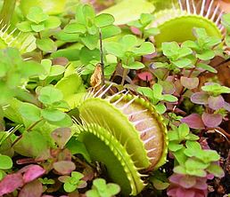



У світі налічується близько 450 видів таких рослин, що належать до 6 родин, у тому числі:
росянкових (Дрозера круглолиста і ін.),
пухирникових,
непентесових,
сарраценієвих,
цефалотових.

Slide 20


Рослини використовують п'ять механізмів різного типу для ловлі здобичі:
ловильні листки у формі глечиків;
листки, що стуляються;
липкі пастки;
засмоктувальні пастки;
пастки типу невиливайки.

Slide 21

Глечики-пастки
Краї та внутрішні стінки ловильних листків у деяких рослин забарвлюються в яскраво-червоний колір, інші виділяють подібно до цукрової речовину. У Сараценії на шийці глечика ростуть довгі волоски, спрямовані донизу, що не дозволяє комахам вилізти на гору. У середині глечика залозки виділяють ферменти, що значно прискорюють розчинення комашиної плоті.

Slide 22

Пастки, що зачиняються
Найвідоміший приклад такої пастки — це венерина мухоловка. Пастка формується в кінці листка, черешок відіграє роль петлі, а сам листок утворює дві облямовані зубцями частки. Кожна з них має чутливі волоски, що приводять у рух пастку.
Це відбувається у тому разі, якщо комаха ворухне одним з волосків. Вже при другому дотику до волоска з основи рослини надходить потужний електричний імпульс, що змушує пастку зачинитися.

Slide 23


Липкі пастки
Росички , росолисти, жирянки і бібліси використовують клейку речовину. Сівши на листок, комахи залипають у цукристій рідині. Намагаючись виповзти, жертва змушує сусідні волоски схилитися в бік джерела руху, внаслідок чого потрапляє в надійні обійми.

Slide 24

Засмоктувальні пастки
Пухиринки ростуть у водоймах. Вони вільно плавають або ж пускають коріння. З листків у них звисають пухирці з отвором, що затуляє вільно звисаючий клапан. Спеціальні залози викачують з пухирця майже всю воду, аби клапан щільно затулився під тиском води ззовні. Щетинки спрямовують здобич до клапана, тиск змушує клапан відчинятися в середину, внаслідок чого здобич разом із водою засмоктується в пухирець. Далі клапан швидко затуляється, вода викачується і розпочинається перетравлювання улову.

Slide 25

Пастки-невиливайки
На мілинах, поруч із пухирником зустрічається генлісея — невеликі, ледь затоплені розетки, що вільно плавають. Ловильні листки рослин мають короткий черешок, розділений на дві трубки, спрямовані у воду. Уздовж кожної з трубок проходить спіральний проріз. Залози розташовані на передньому краї, виділяють клейку речовину.
Невеликі водні організми спрямовуються волосками всередину пастки, звідки вони вже неспроможні вилізти.

Slide 26

Рафлезія – найбільша в світі квітка
Розмір квітів рафлезії коливається від 30 см (Rafflesia patma) до 1 м (Rafflesia tuan-mudae) у діаметрі, і одна квітка може важити більше 10 кг!

Slide 27



